Slide 1
Правила заполнения бланков ответов итогового сочинения(изложения) ИС-11

Slide 2
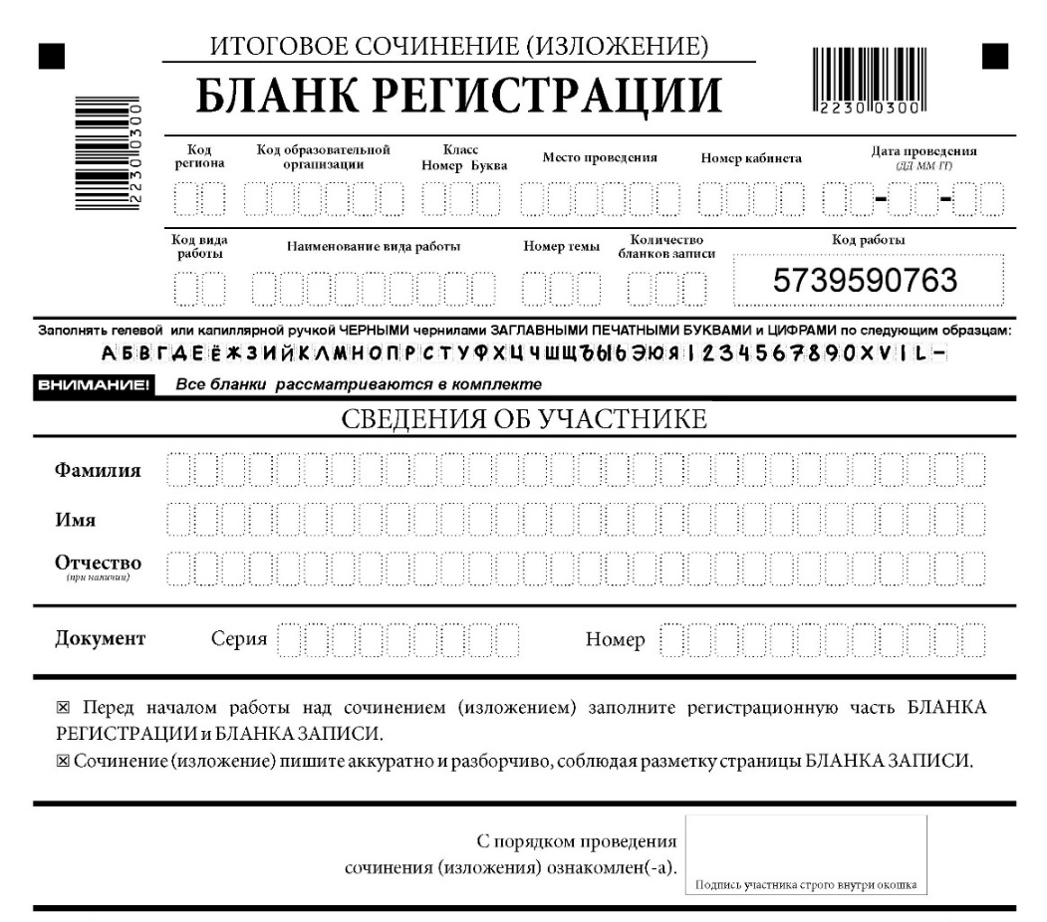
Комплект бланков
Ответственный проверяет:
Поле «Код работы» заполняется автоматизировано. Код работы одинаковый на всех бланках комплекта: бланк регистрации и бланк записи

Slide 3
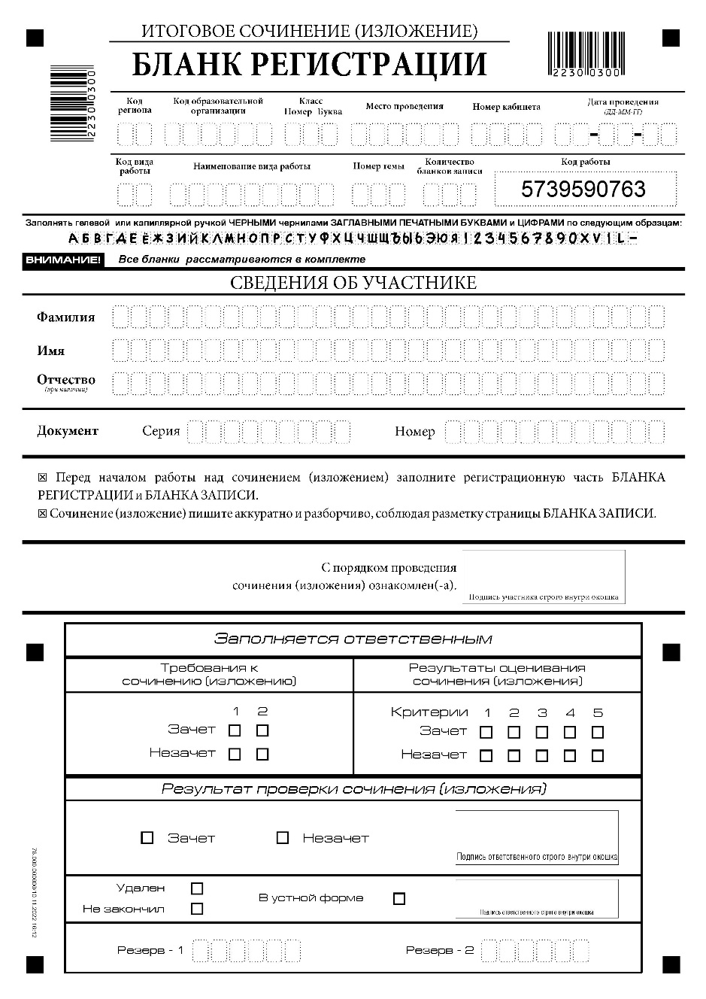
Комплект бланков
Ответственный проверяет:
Все бланки ИС-11 заполняются черными гелевыми или капиллярными ручками.
Участник должен изображать каждую цифру и букву во всех заполняемых полях по образцу в верхней части бланка регистрации.
Небрежное написание символов может привести к тому, что при автоматизированной обработке символ может быть неверно распознан.
Каждое поле в бланках заполняется, начиная с первой позиции.

Slide 4
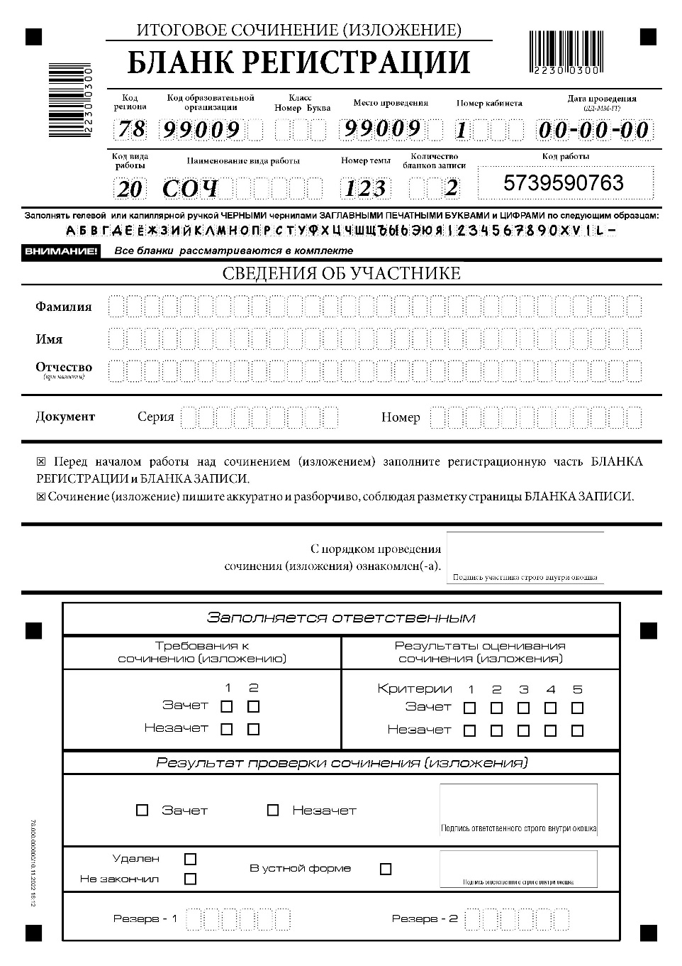
Начало ИС-11: заполнение бланков
Поля, заполненные черным, заполняют участники ИС-11, образец подготовлен организаторами на доске
20 – сочинение
21 – изложение
123
Номер! Использование букв не допустимо
Количество бланков записи при завершении ИС-11 вписывает организатор
Символы по образцу
Подпись участника

Slide 5
Начало ИС-11: заполнение бланков
На бланке записи (и на дополнительном бланке тоже) обязательно надо заполнять эти поля! Участник вписывает, организатор проверяет!
78 20 соч
001
Номер листа записи вписывает организатор
123
Текст итогового сочинения (изложения), текст итогового сочинения (изложения), текст итогового сочинения (изложения), текст итогового сочинения (изложения),
текст итогового сочинения (изложения), текст итогового сочинения (изложения)
На бланке записи ФИО участника вписывается прописью

Slide 6
Проведение ИС-11: выдача дополнительного бланка записи
Бланки записи ответов двусторонние.
При недостатке места на лицевой стороне бланка записи участник продолжает запись на оборотной стороне бланка, сделав внизу лицевой стороны запись «СМОТРИ НА ОБОРОТЕ».
В случае нехватки места в бланке записи по запросу участника члены комиссии выдают дополнительный бланк записи.
Перед выдачей необходимо проверить, что заполнены ОБЕ стороны бланка записи из комплекта.

Slide 7
Выдача дополнительного бланка записи
Ответственный проверяет:
Организатором заполняются поля «Код работы» и «Лист №» (начиная с 2, т.к. лист 1 -это основной бланк записи из комплекта)
78 20 соч
001
ФИО прописью
123
Участником заполняются поля «Код региона» и «Код вида работы» и «Наименование вида работы», «Номер темы» - организатор проверяет.
Текст итогового сочинения (изложения), текст итогового сочинения (изложения), текст итогового сочинения (изложения), текст итогового сочинения (изложения),
текст итогового сочинения (изложения), текст итогового сочинения (изложения), текст итогового сочинения (изложения)
78 20 соч
002
ФИО прописью
123
5739590763

Slide 8
ИС-11: возможные ситуации
В случае - удаления участника - досрочного завершения ИС-11 по уважительной причине
организатор на регистрационном бланке проставляет Х в соответствующее поле, подтверждая своей подписью

Slide 9
ИС-11: завершение
Ответственный проверяет:
Организатор проверяет заполнение полей «Код региона» и «Код вида работы» и «Наименование вида работы», «Номер темы», «Код работы» и «Лист №», пересчитывает бланки записи
На неиспользованных частях бланков записи проставляет прочерк Z
78 20 соч
001
ФИО прописью
123
Текст итогового сочинения (изложения), текст итогового сочинения (изложения).

Slide 10
ИС-11: завершение
На регистрационном бланке организатор также проверяет заполнение полей
И проставляет количество бланков записи (1 или более)
123

Slide 11
ИС-11: выставление результатов
Поля «Требования к сочинению (изложению)» и «Результаты оценивания» на оригинале бланка регистрации заполняются членом комиссии, назначенным руководителем ОО, в соответствии с результатами проверки, которые эксперты заполнили в соответствующих полях на копии бланка.

Slide 12
ИС-11: выставление результатов
Х
Х
Х
Х
Х
Х
Х
Для устной формы – пятый критерий не выставляется
Должно быть проставлено 8 Х
Х

Slide 13
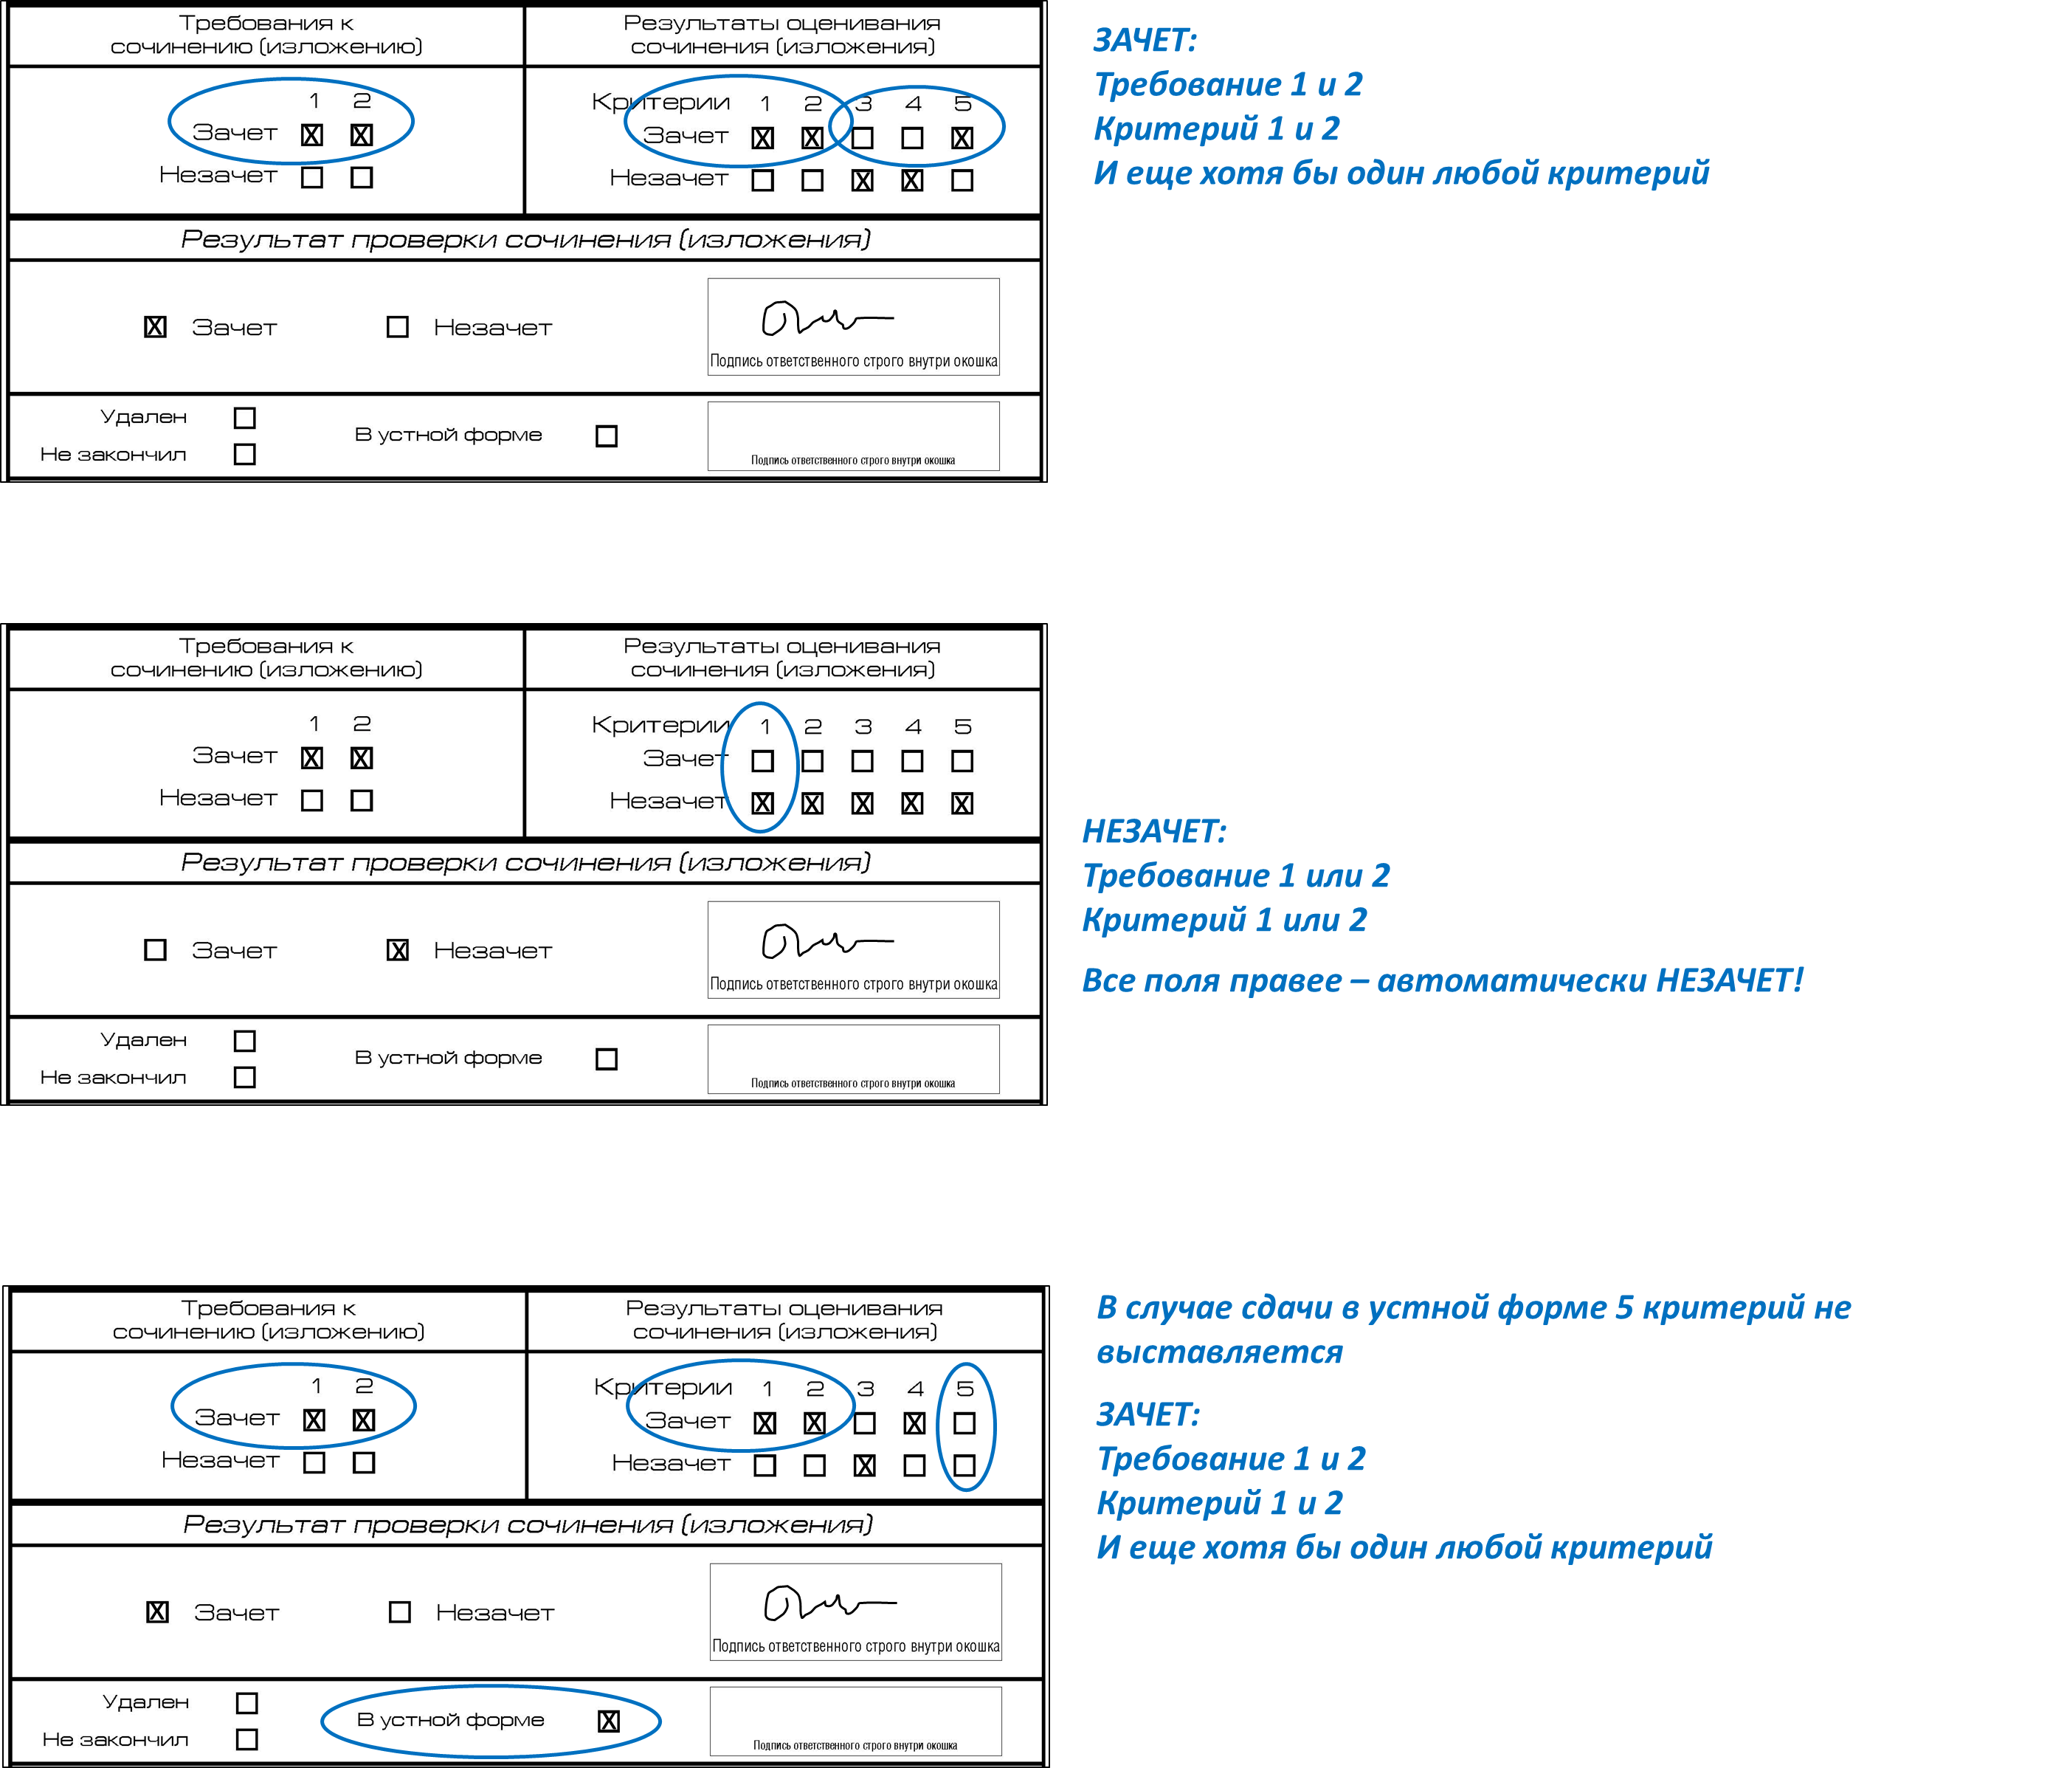
ИС-11: выставление результатов варианты
!
Самая распространенная ошибка – забывают проставить Х в итоговый результат
«Зачёт»/«Незачёт»

Slide 14
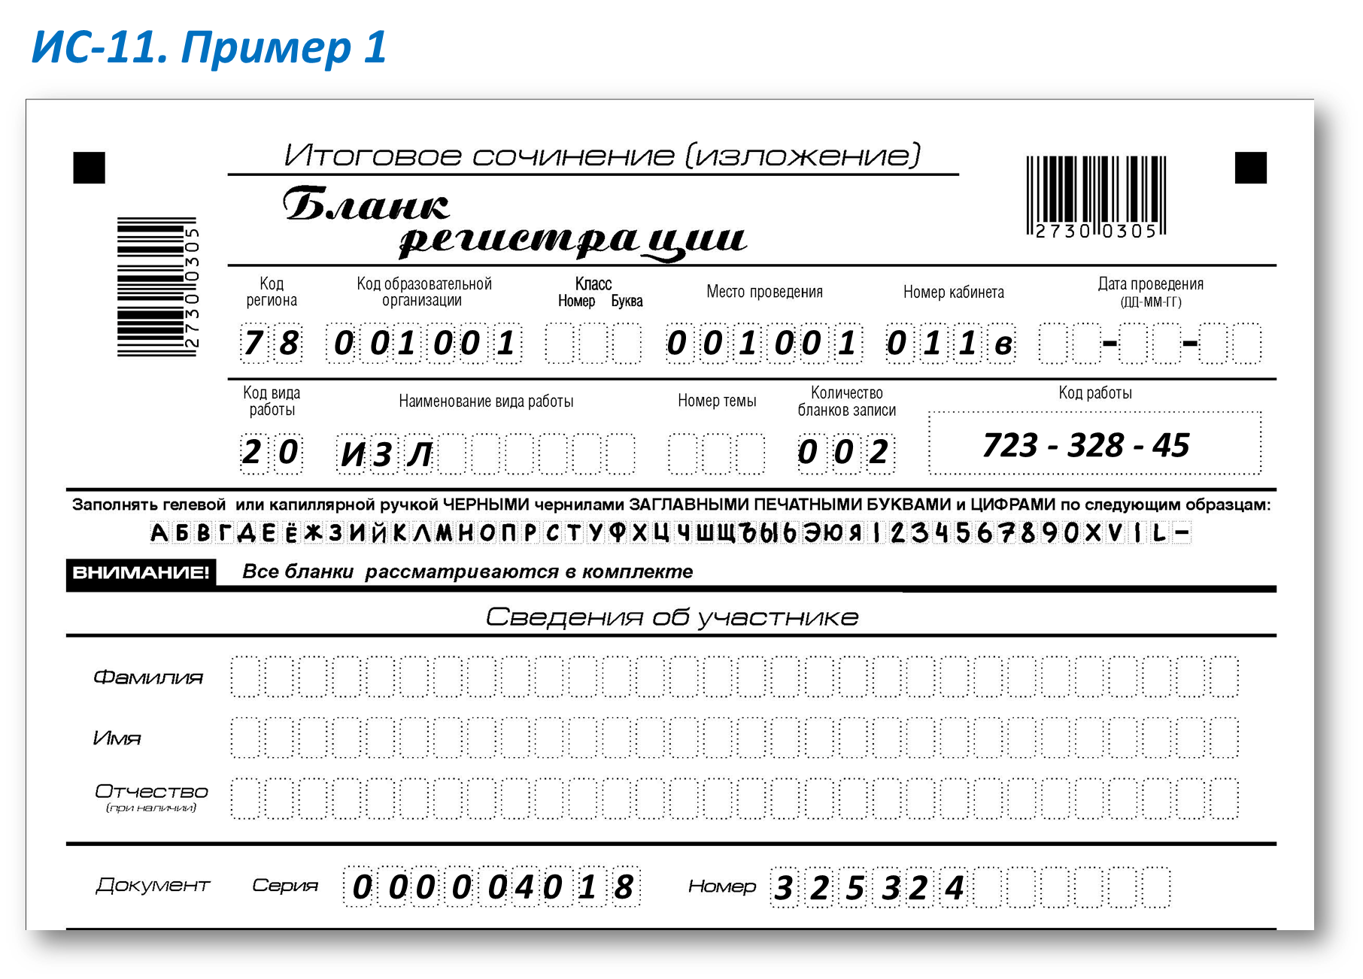
Ответственный проверяет:
Ошибки в заполнения полей бланков ИС-11

Slide 15
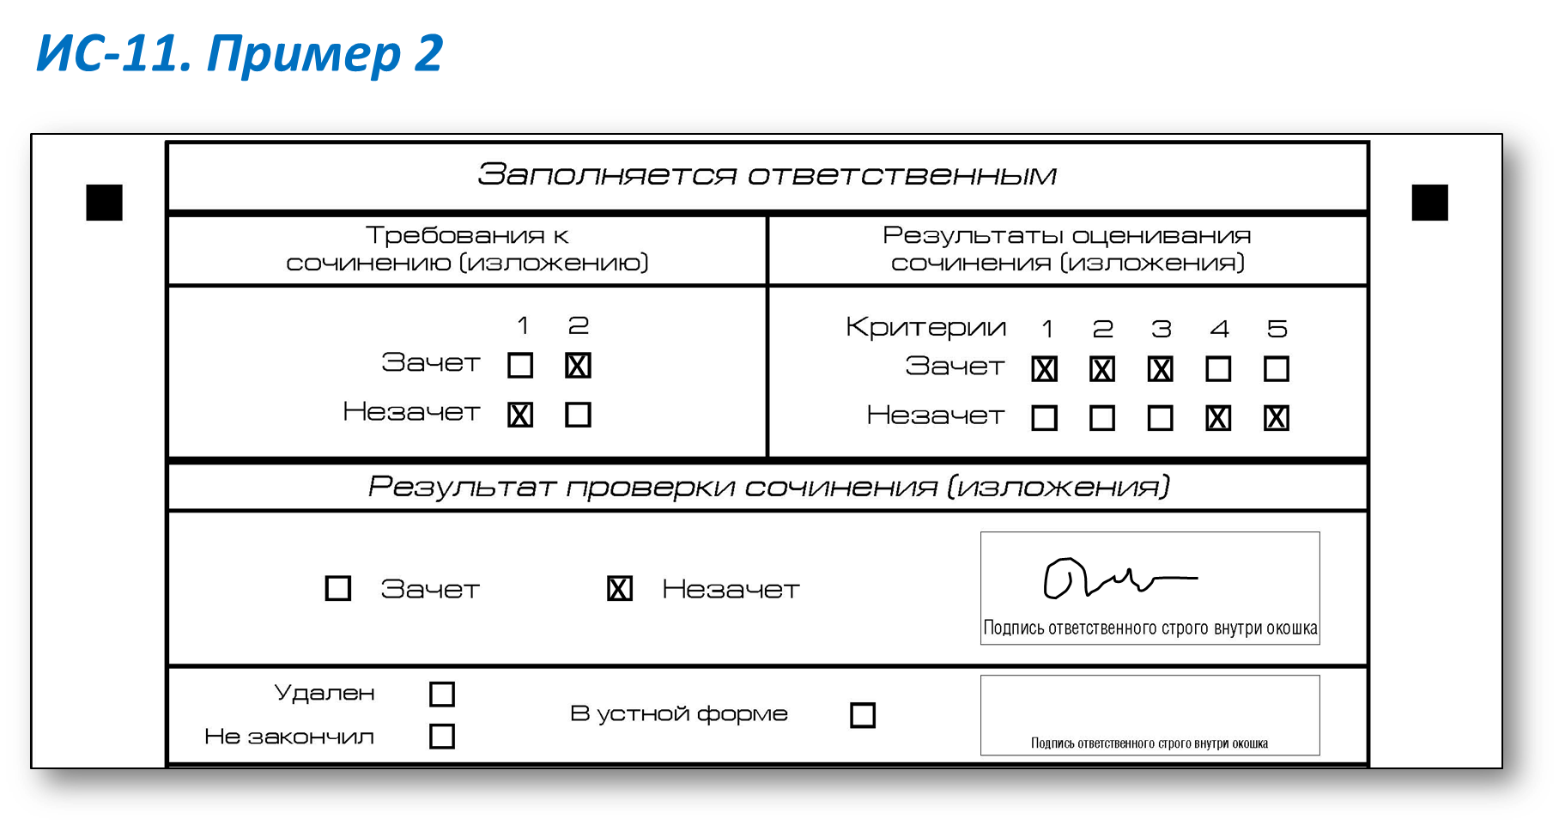
Ответственный проверяет:
Ошибки в заполнения полей бланков ИС-11

Slide 16
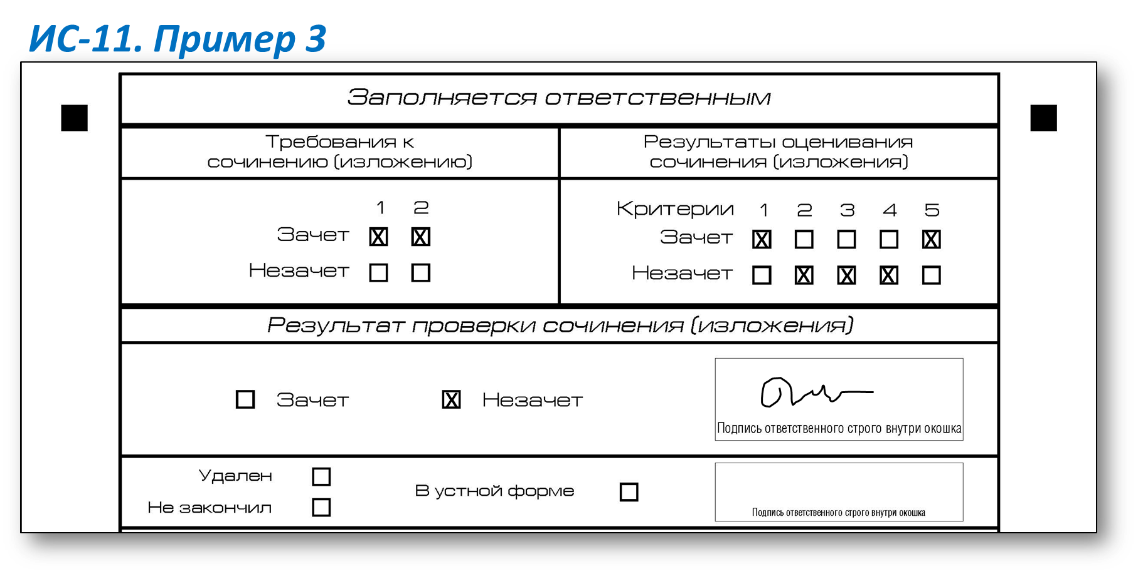
Ответственный проверяет:
Ошибки в заполнения полей бланков ИС-11

Slide 17
Ответственный проверяет:
Ошибки в заполнения полей бланков ИС-11

Slide 18
Ответственный проверяет:
Ошибки в заполнения полей бланков ИС-11

Slide 19
Выверка результатов ИС-11
После проведения ИС-11 в ОУ материалы передаются в РЦОИ и сканируются.
По результатам сканирования для ОУ формируется выверка для сверки данных.

Slide 20
Выверка результатов ИС-11
Верная выверка
Подтверждаем подписью и печатью
Ошибки в выверке
Ошибки переносов (или верификации)
Замечание в графе «Примечания»

Slide 21
Выверка результатов ИС-11
Расшифровка возможных примечаний:
УДАЛЕН(А)
НЕ ЗАВЕРШИЛ(А)
УСТНО

Slide 22
ОШИБКА ОЦЕНКИ

Slide 23
ОШИБКА ОЦЕНКИ

